Slide 1
Datenvernetzung in der Rinderzucht
Peter von Rohr

Slide 2
Übersicht
Terminologie
Geschichte
Aktuelle Datenvernetzung
Zukünftige Entwicklung

Slide 3
Terminologie
Was bedeutet Datenvernetzung?
Keine autonome Vernetzung der Daten (bis jetzt) analog zu “Internet of Things (IoT)”
Im Kontext der Rinderzucht erscheint die folgende Bedeutung als sinnvoll
“Daten werden in einem Netzwerk von Akteuren ausgetauscht, verarbeitet und in einer für die Kunden nützlichen Art dargestellt”

Slide 4
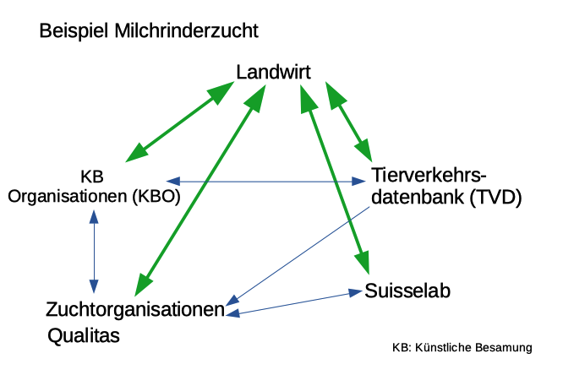
Akteure im Datennetzwerk

Slide 5
Beispiel: Lebenslauf einer Kuh (1)
Kuh wird brünstig und wird belegt
Stier aufgrund von Zuchtwerten ausgewählt
Besamungsdaten von der KBO an Zuchtorganisationen
Managementhilfen in Form von Fruchtbarkeitskennzahlen für Landwirt
Zuchtwerte Fruchtbarkeit an Landwirt und KBO

Slide 6
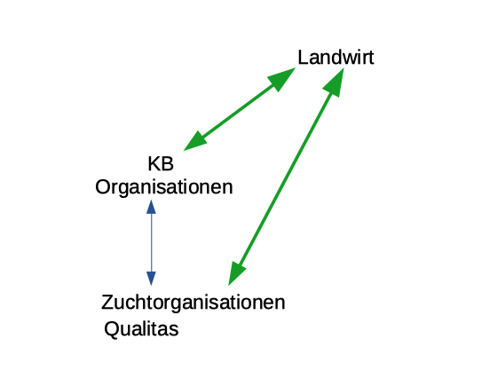

Slide 7
Lebenslauf einer Kuh (2)
Kalb kommt zur Welt
Geburt wird bei TVD gemeldet
Geburtsmeldungen von der TVD and Zuchtorganisationen
Abstammungsdokumente an Landwirt
Zuchtwert Geburtsablauf an Landwirt und KBO

Slide 8
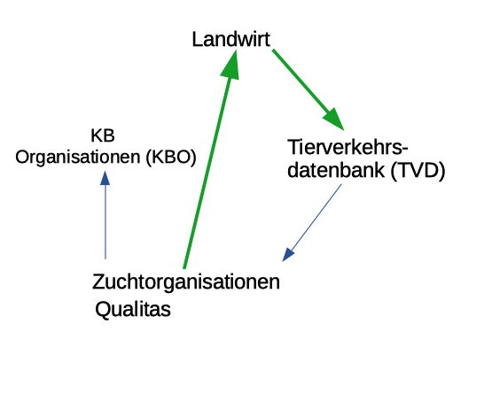

Slide 9
Lebenslauf einer Kuh (3)
Kuh in Laktation
Milchkontrolle: Milchmenge und Qualität
Milchleistungsdaten vom Kontrolleur und von Suisselab an Zuchtorganisationen
Leistung und Milchinhaltsstoffe als Managementhilfen an Landwirt
Zuchtwerte Qualität, Gesundheit und Produktion an Landwirt und KBO

Slide 10
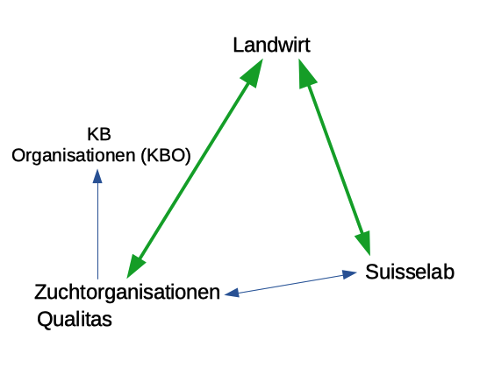

Slide 11
Entwicklungen
Digitalisierung: Ablösung analoger Technologien
Ersetzen der manuellen Datenerfassung durch automatisierte Systeme
Anpassung von Prozessen bei allen beteiligten Akteuren
Beispiel: Automatisierter Tierdatenaustausch

Slide 12
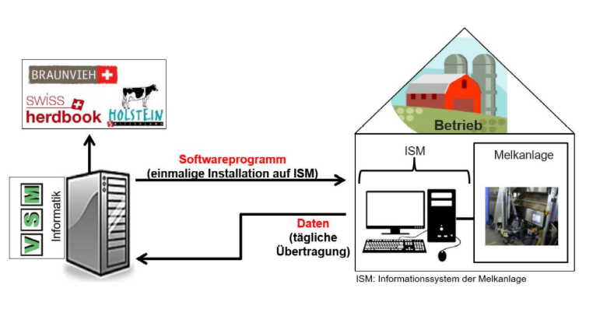
Automatisierter Tierdatenaustausch

Slide 13
The End
Fragen ?
Vielen Dank

